Slide 1
Βρες ποιο γράμμα λείπει…

Slide 2
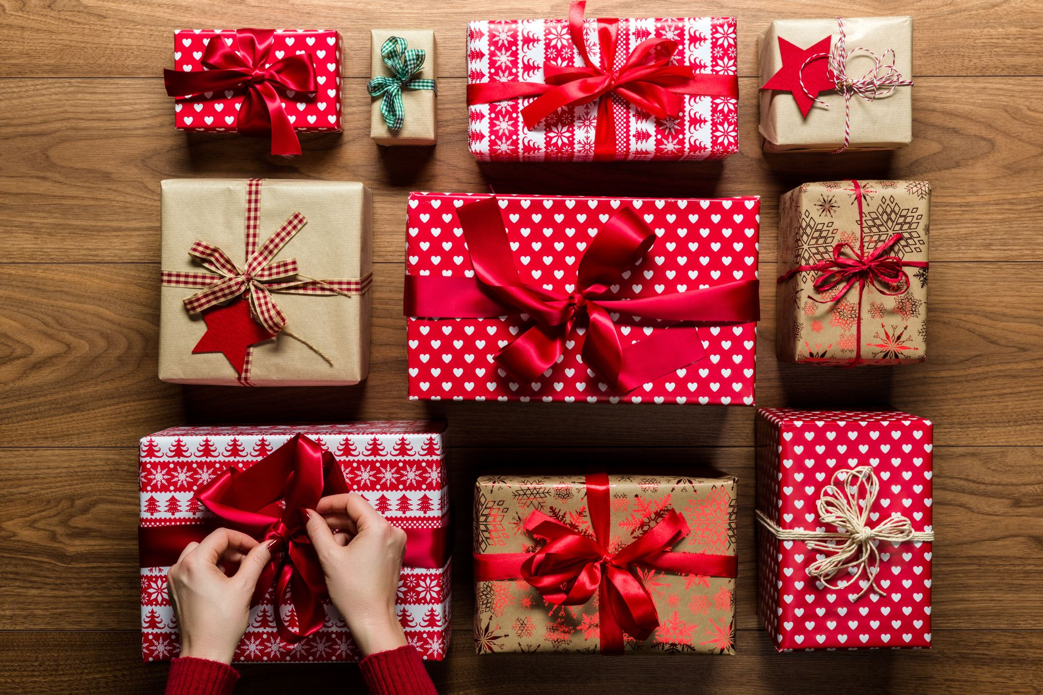
1. Δώρα
2. Δρα
3. Δώα
4. Δώρ
Δώρα

Slide 3
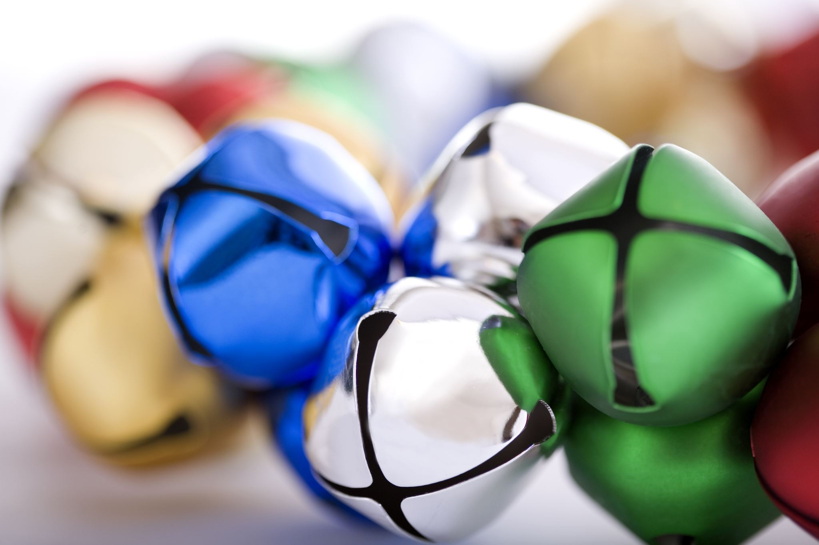
1. Κουδουνάκια
2. Κουουνάκια
3. Κουδουάκια
4. Κουδουνκια Κουδουνάκια

Slide 4
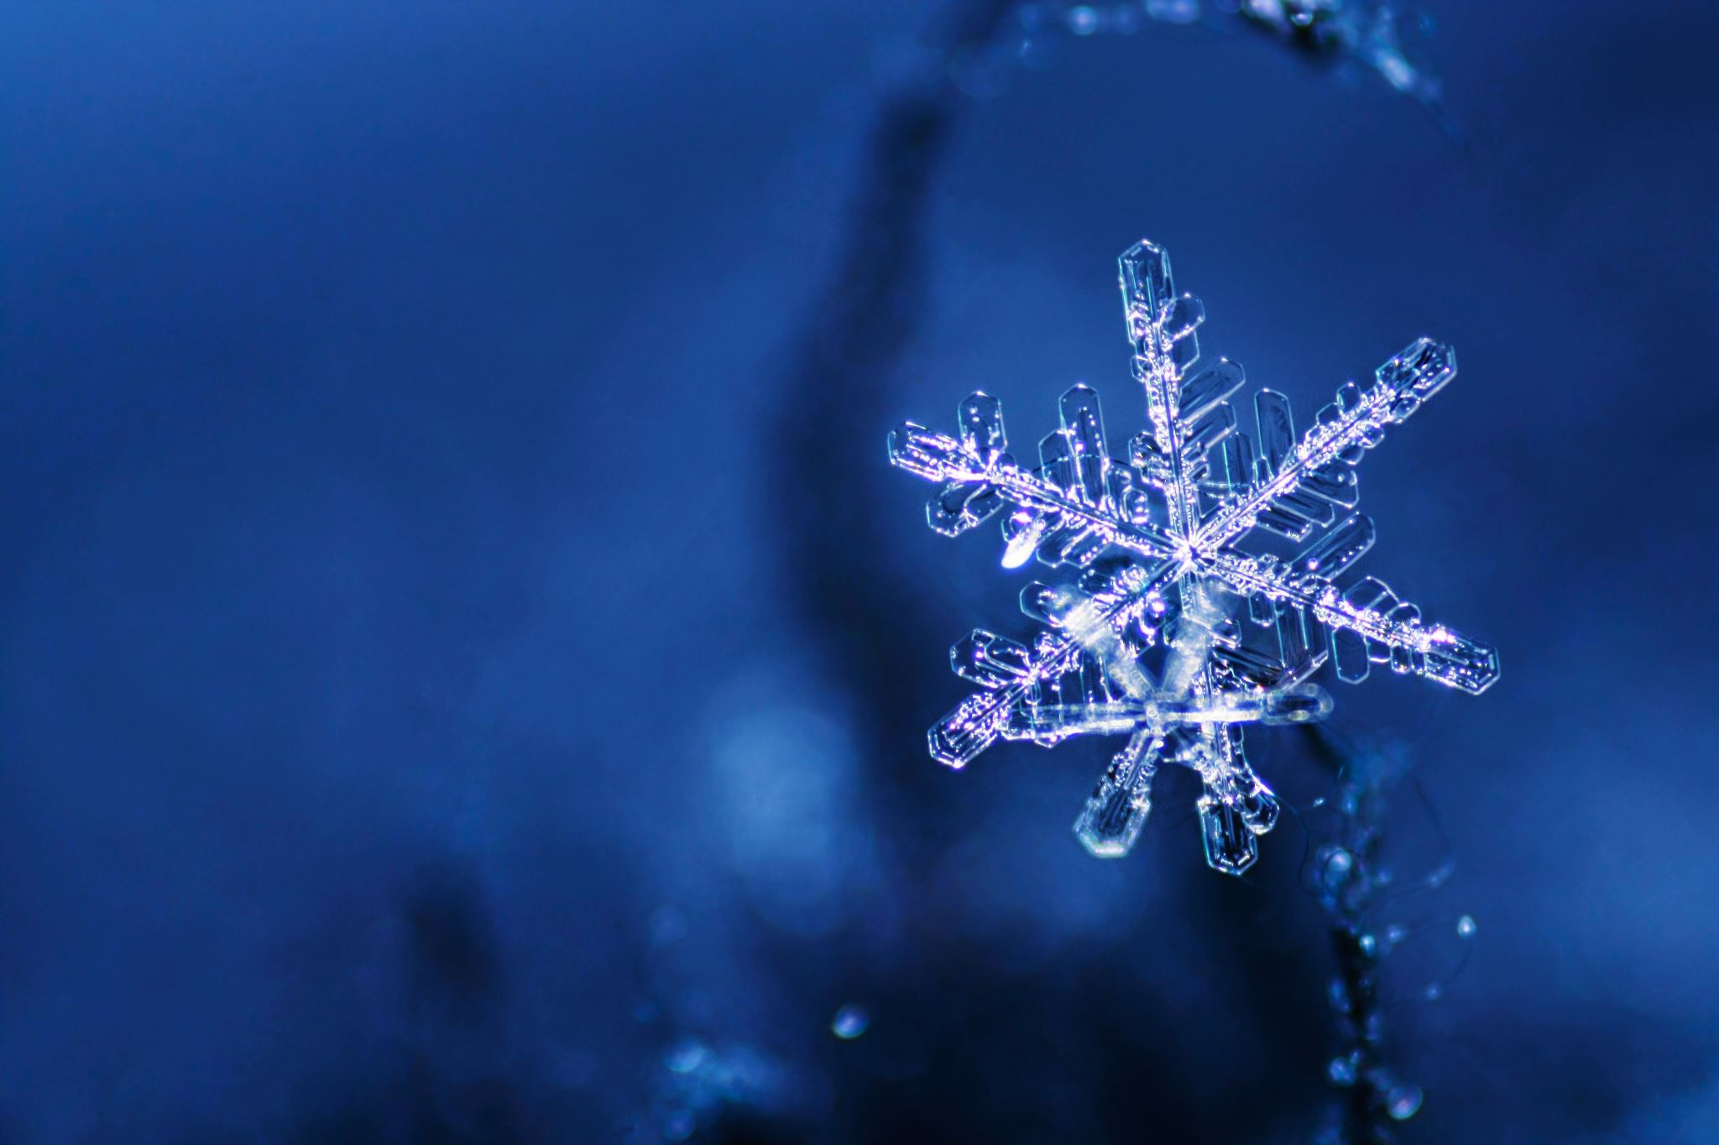
1. Χιονοιφάδα
2. Χιονονιάδα
3. Χιονονιφάδα
4. Χιονονιφάα Χιονονιφάδα

Slide 5
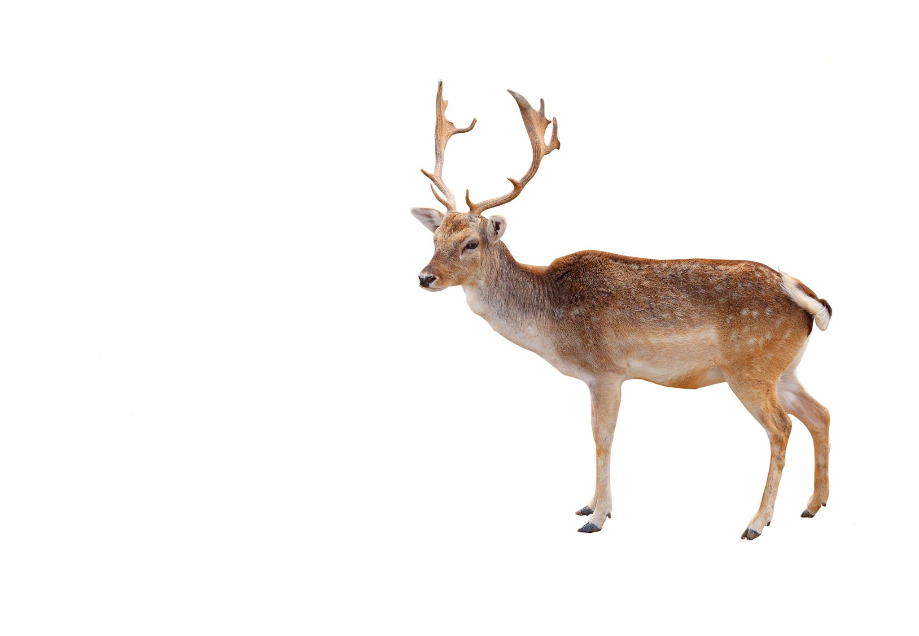
1. Τάραδος
2. Τάρανδς
3. Τάρανος
4. Τάρανδος Τάρανδος
Τάρανδος

Slide 6
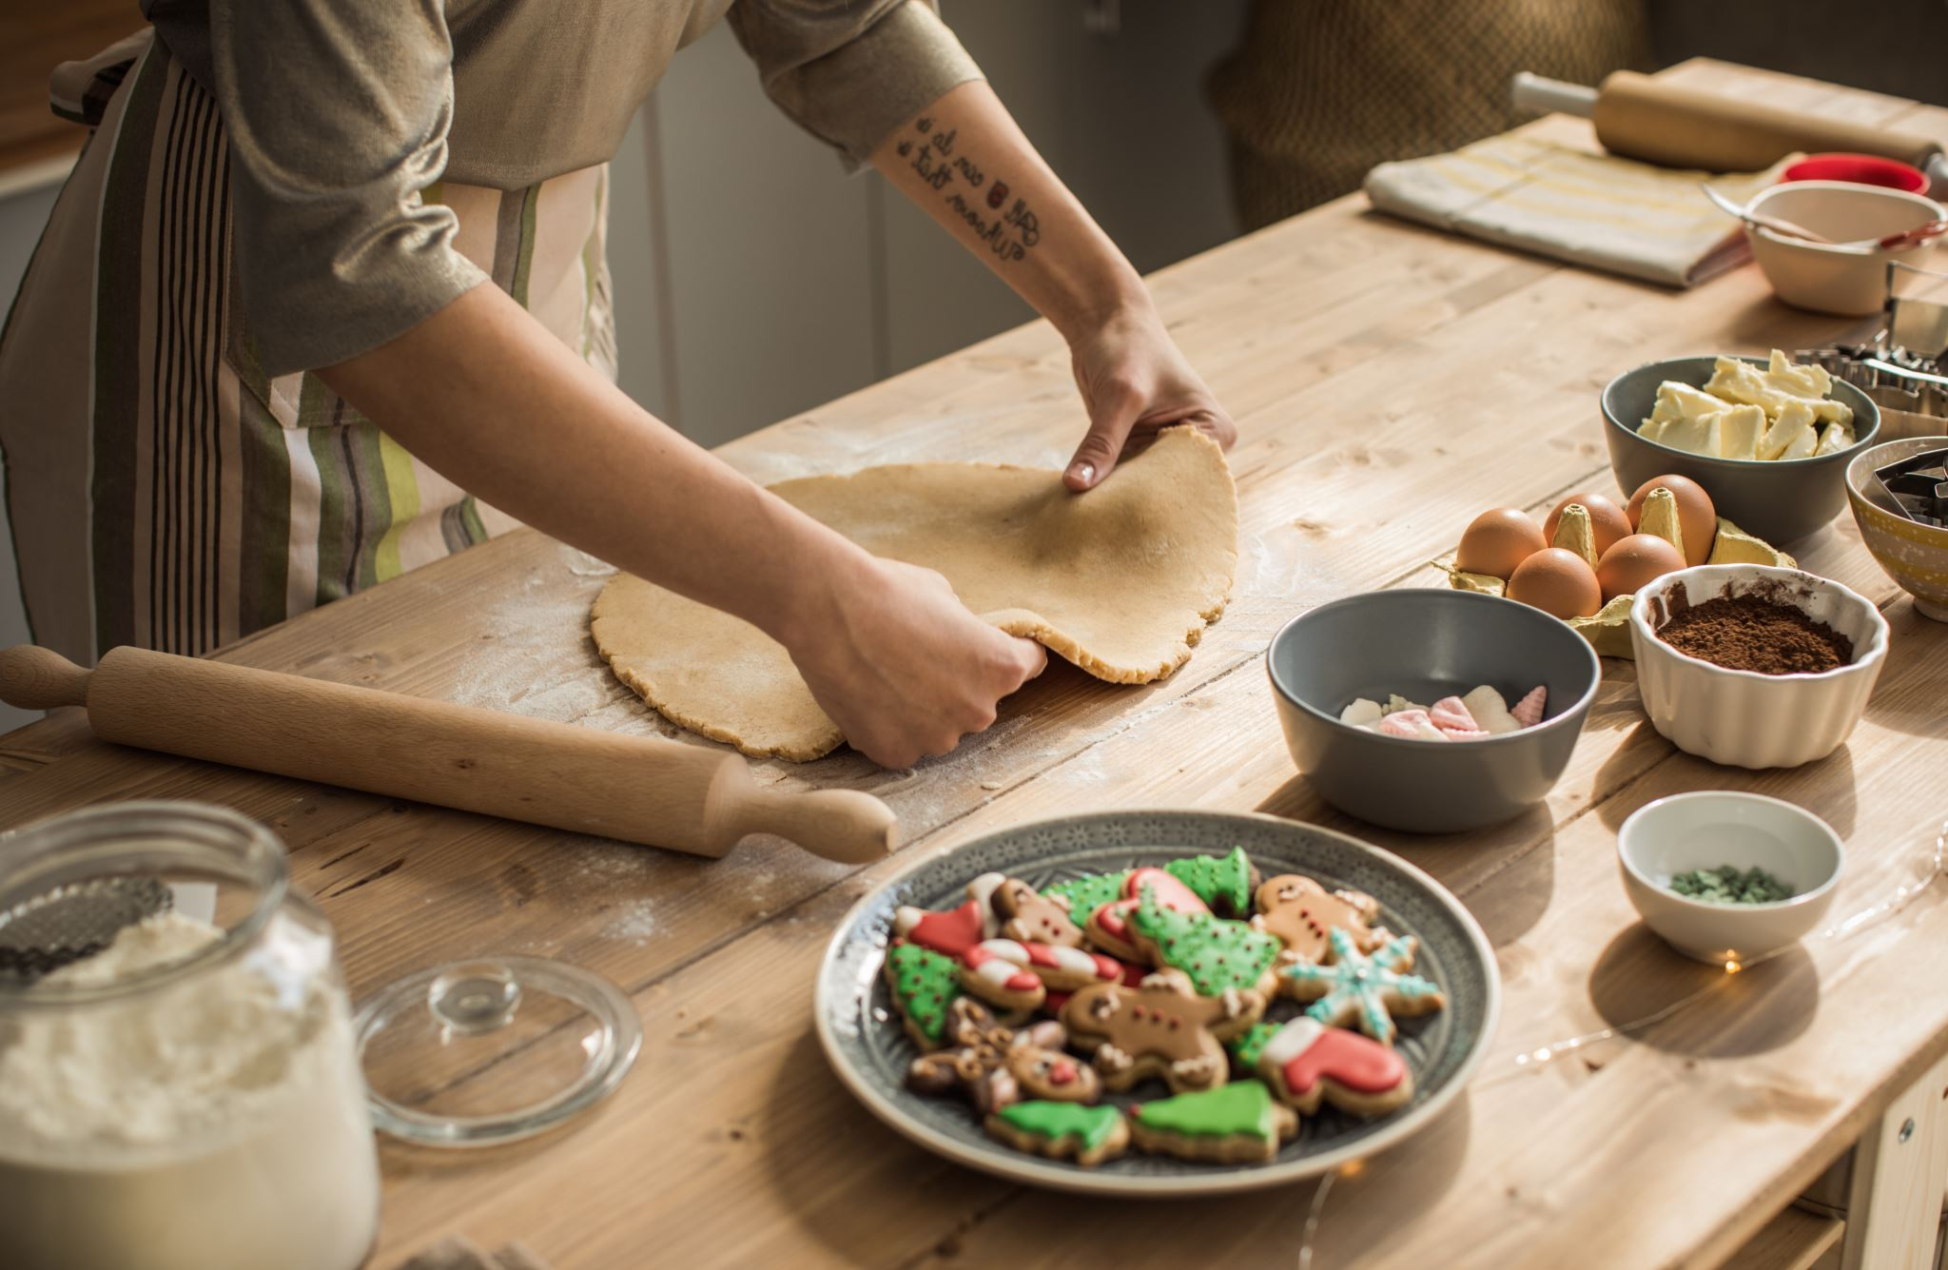
1. Φαγητά
2. Φαγτά
3. Φαγητ
4. Φαητά Φαγητά

Slide 7
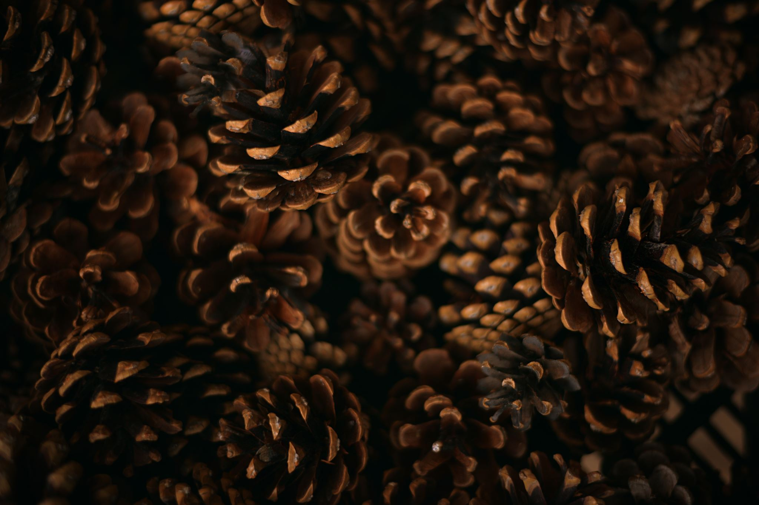
1. Κουκονάρες
2. Κουκουνάρες
3. Κουουνάρες
4. Κουκουάρες Κουκουνάρες

Slide 8
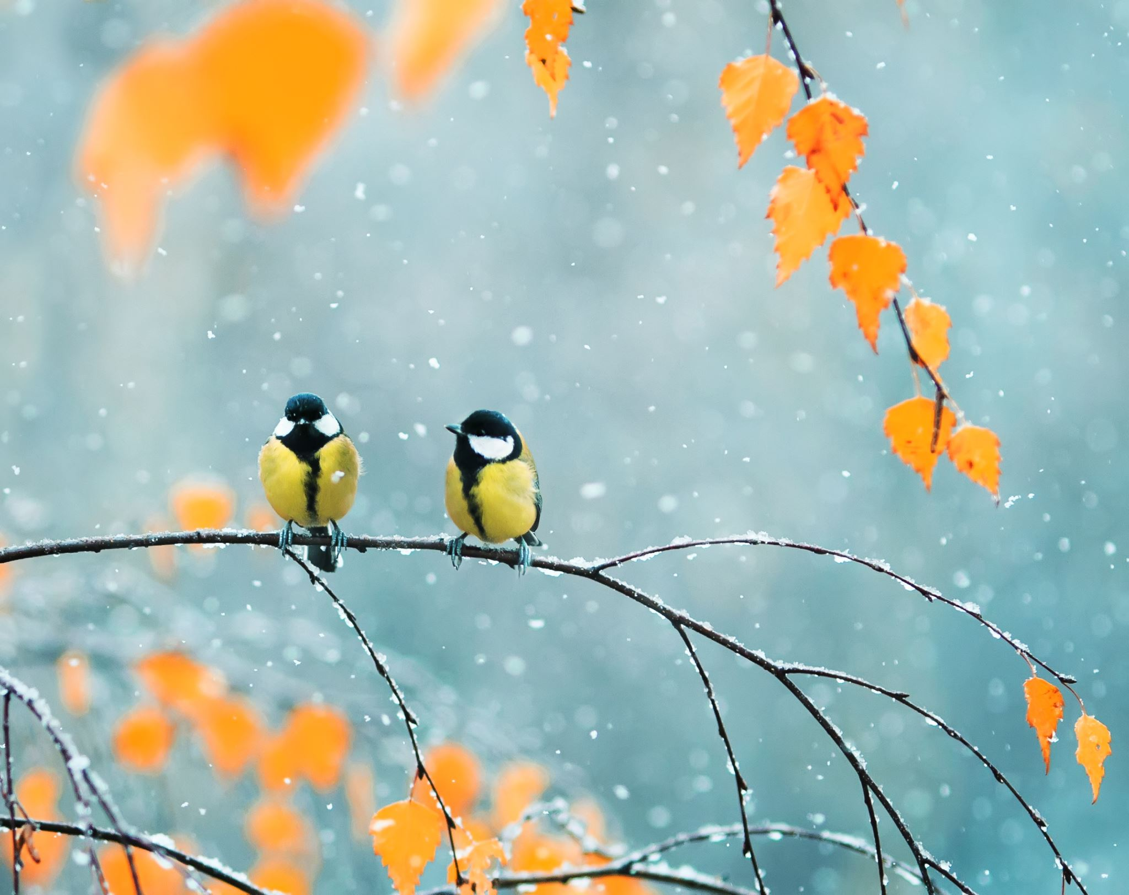
1. Κρύο
2. Κύο
3. Κρο
4. Κύο Κρύο

Slide 9
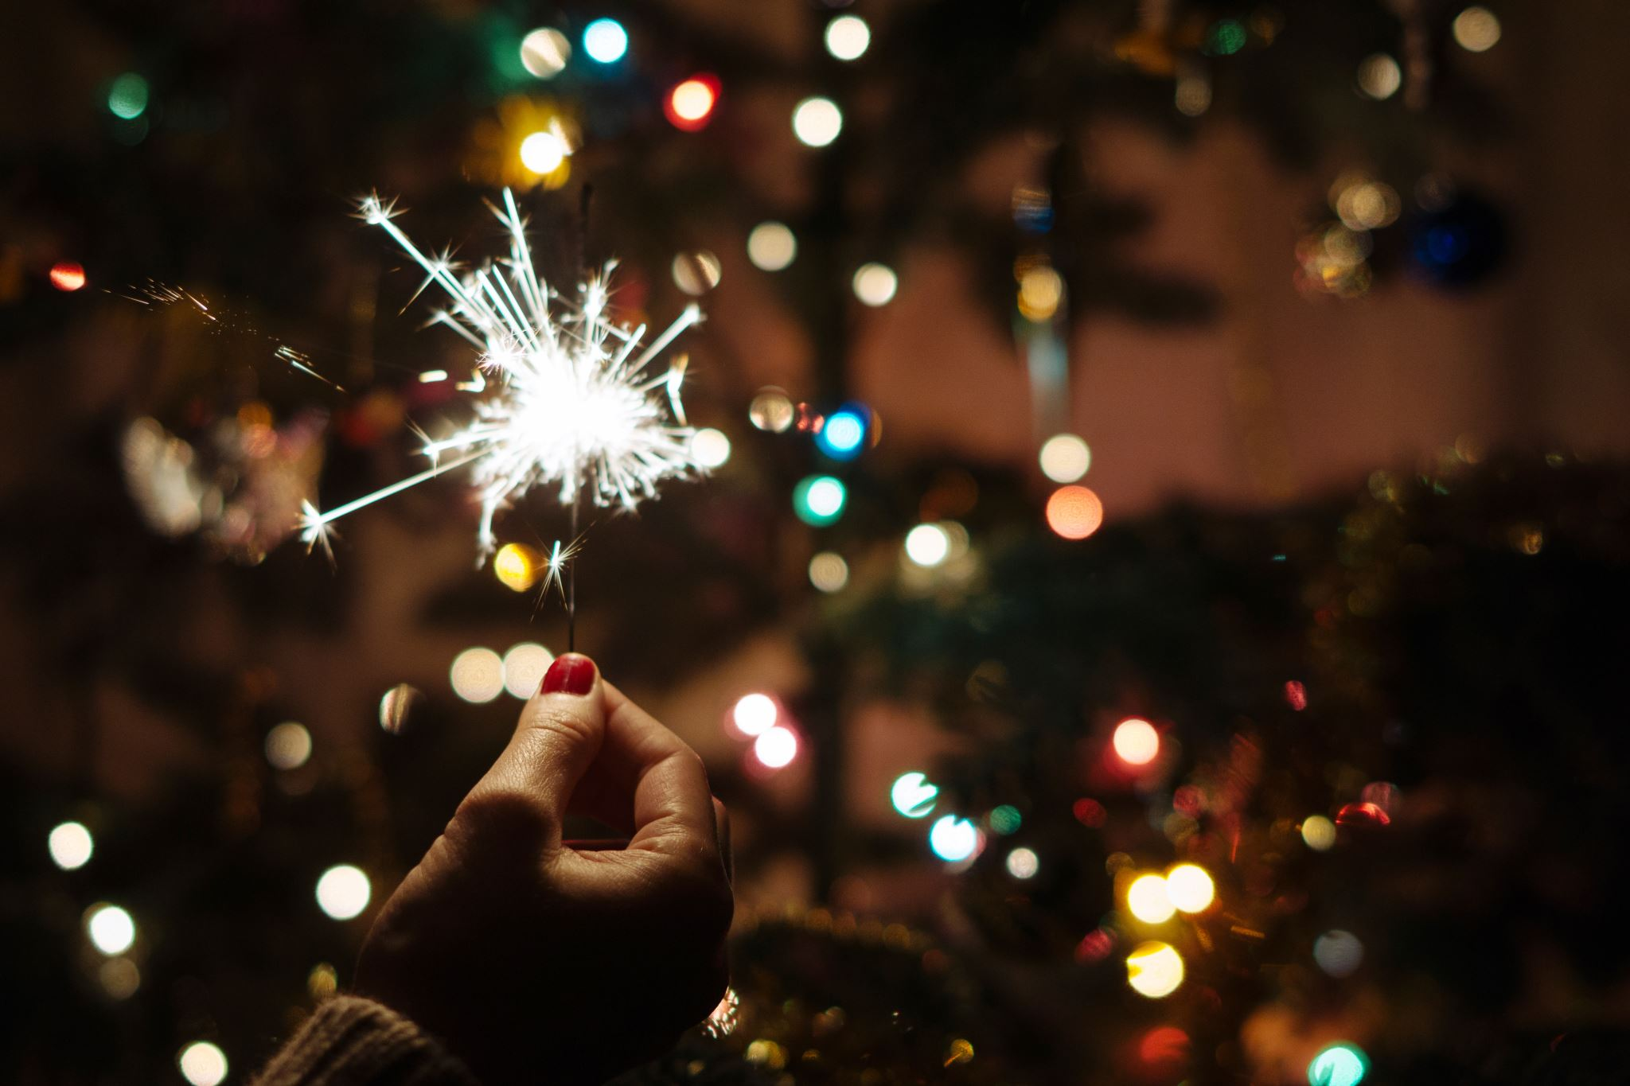
1. Γιοτή
2. Γιορή
3. Γορτή
4. Γιορτή Γιορτή

Slide 10

1. Φιόγκος
2. Φίογος
3. Φιόγκς
4. Φόγκος Φιόγκος

Slide 11
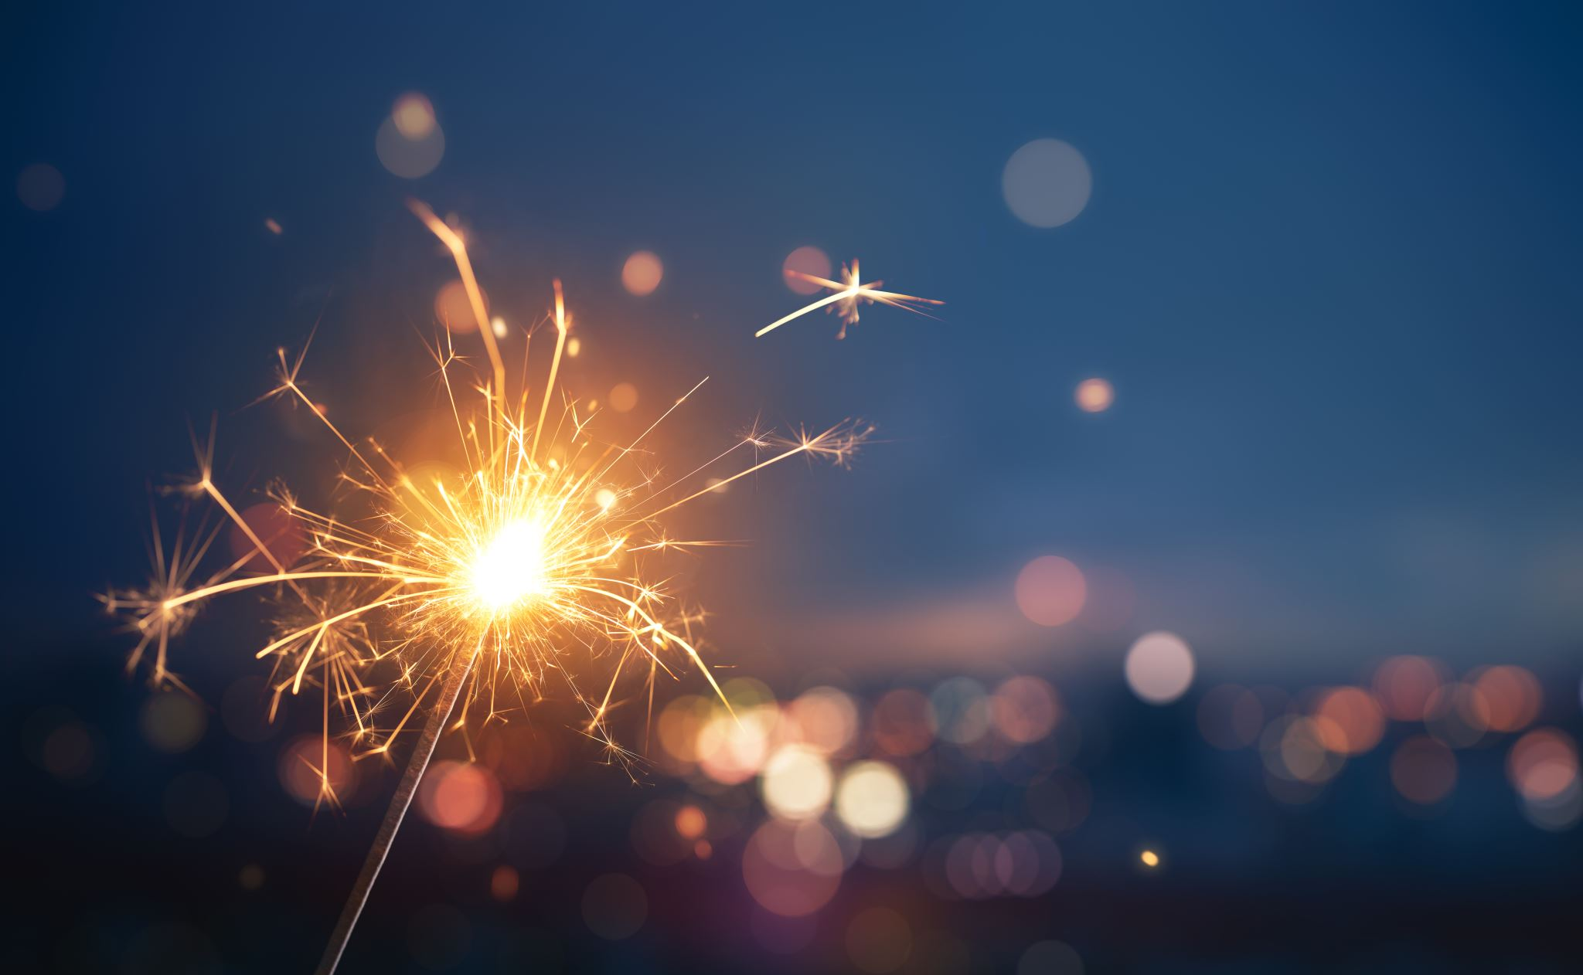
1. Χαρά
2. Χρα
3. Χαρ
4. Αρά Χαρά

